Slide 1
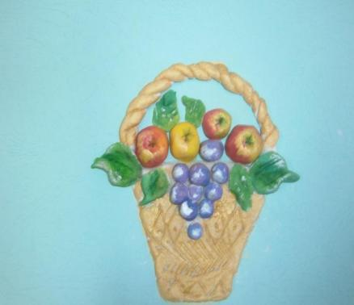
Проект на тему Это чудесное пластичное солёное тесто
Руководитель проекта
Мамадалеева Галия Ряхимжановна,
учитель начальных классов

Slide 2
Цель проекта:
Развитие мелкой моторики руки и творческих способностей учеников.
Обучение технике лепки из соленого теста и обработки готовых изделий.
Накопление творческого опыта детей.
Задачи:
Обеспечение необходимых организационных и программно- методических условий для развития креативности каждого ребёнка в соответствии с его природосообразными способностями и возможностями.
Теоретическое обоснование «тестопластики» как технологии развития мелкой моторики руки - основу успешного письма, памяти, мышления, формирования речи.

Slide 3
Проект выполнен коллективом учащихся кружка «Волшебная кисточка» школы при Посольстве России в Лаосе:
Баасанжавом Энх-Эрдэнэ, 1 класс,
Мамадалеевым Рафисом, 1 класс
Ойбуабудди Сулинтхонг, 1 класс,
Опмалай Катрин, 1 класс,
Черновой Ариной, 1 класс,
Андрейченко Тимуром, 1 класс,
Вощанской Анной, 3 класс,
Камышанским Ильей, 3 класс.

Slide 4
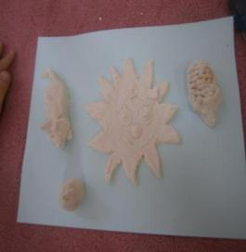
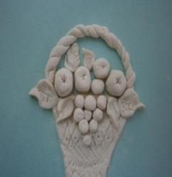
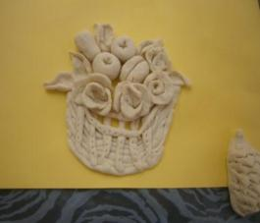
Из истории о тесте
В Германии было принято изготавливать пасхальные и рождественские сувениры из соленого теста. Различные медальоны, венки, кольца и подковы вывешивались в проеме окон и крепились к дверям.

Slide 5
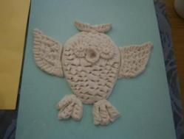
Из истории о тесте
В Китае из соленого теста изготавливались марионетки для кукольных представлений.
В странах Восточной Европы популярны большие картины из теста. У славянских народов такие картины не раскрашивались и при выпечке не меняли цвета, считались особенно привлекательными.

Slide 6
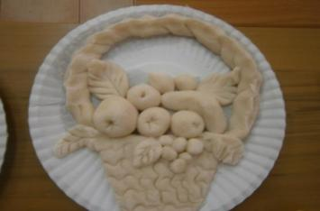
Из истории о тесте
Еще на Руси, когда Новый год праздновали 1 сентября, а заодно играли и свадьбы, было принято дарить фигурки из соленого теста. Считалось, что любая поделка из соленого теста, находящаяся в доме - символ богатства и благополучия в семье.

Slide 7
Материалы
Соль, мука, вода - вот и всё, что нужно для умелых рук и можно лепить картины, игрушки, сюжетные композиции, открытки, т. е. все, что подскажет фантазия.

Slide 8
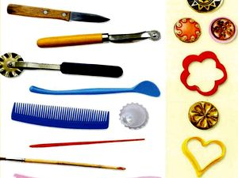
Набор инструментов
Маленькая скалочка
Противень
Баночка с водой
Кисточка для смачивания теста
Ситечко
Чесноковыжималка
Фольга
Стека
Кондитерские формочки…

Slide 9
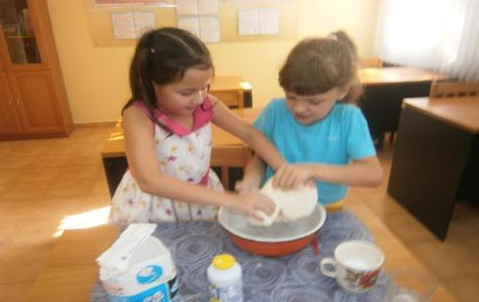
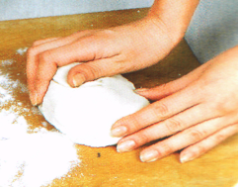
Рецепты
Классический рецепт:
Мука – 300 г (2 чашки)
Соль – 300 г (1 чашка)
Вода – 200 г (200мл).
***********************
Твердое тесто для изразцов:
200 г муки
400 г соли
1 ст. ложка клея ПВА
***************************
Тесто для утонченной обработки:
200 г муки
200 г соли
100 г крахмала
150 мл воды

Slide 10
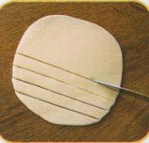
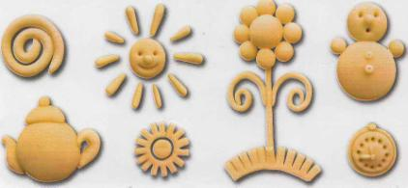
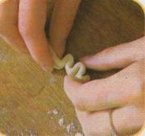
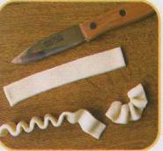
Приёмы лепки
Для украшения изделий из соленого теста используется множество различных мелких элементов: цветочки, ленточки, ягодки, листочки, косички и т. д.

Slide 11
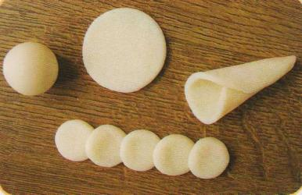
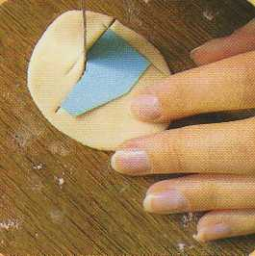
Приёмы лепки
Для изготовления листьев необходимо раскатать колбаску, разрезать ее на одинаковые части-цилиндры, которые затем следует скатать в шарик. Шарик нужно расплющить в лепешку и большим и указательным пальцами сформировать лист. Прожилки можно прорисовать с помощью зубочистки.
Розочки можно изготовить из тонко раскатанной ленты, аккуратно накрученной на зубочистку. При этом формируется нужный размер и форма цветка.
Более сложные плоскостные элементы или фигурки лучше вырезать из раскатанного теста по заранее изготовленному шаблону.

Slide 12
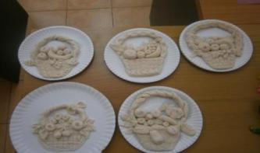
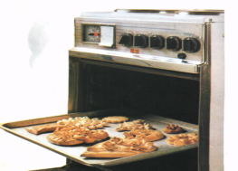
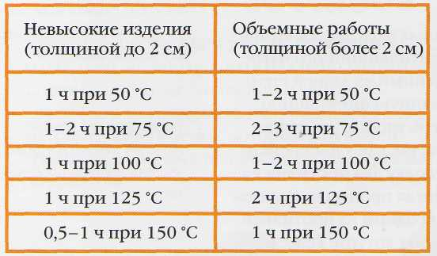
Способы сушки
Воздушная сушка
Сушка в духовке

Slide 13
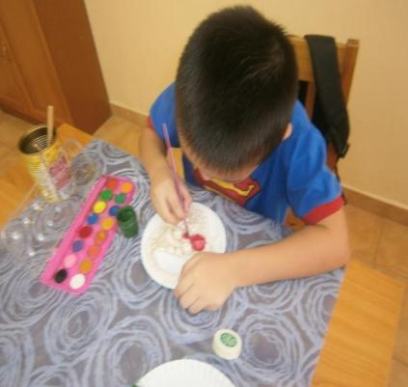
Окрашивание
Окрашивание готовых изделий красками

Slide 14
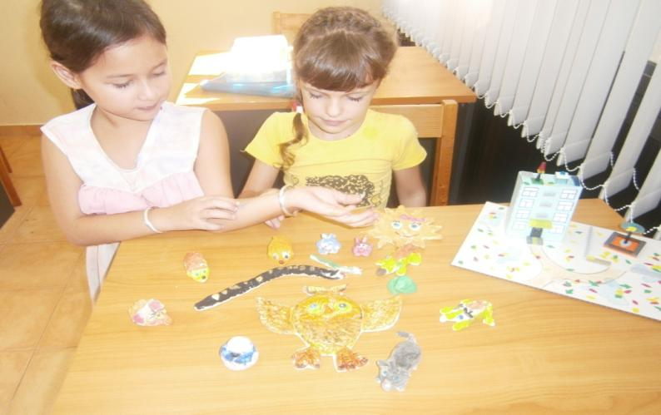
Творческая композиция «Фантазии из теста»

Slide 15
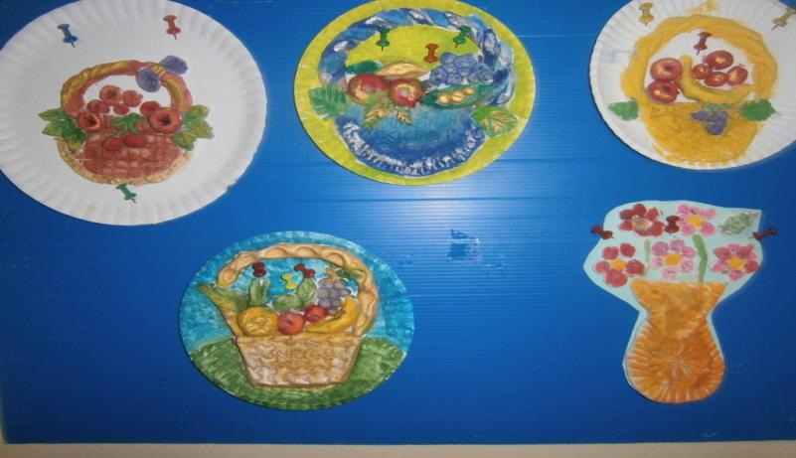
«Корзиночки с фруктами и ягодами»

Slide 16
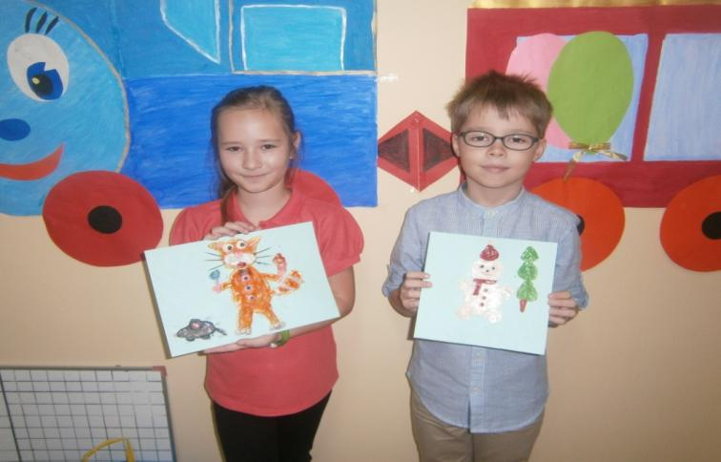
«Чудеса из теста»

Slide 17
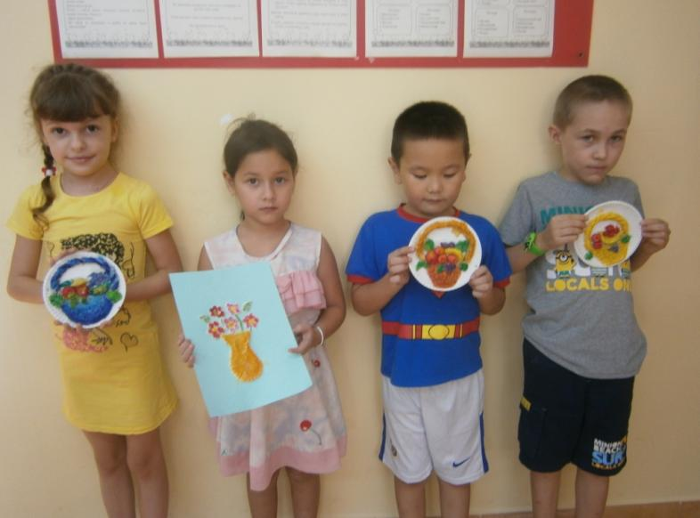

Slide 18
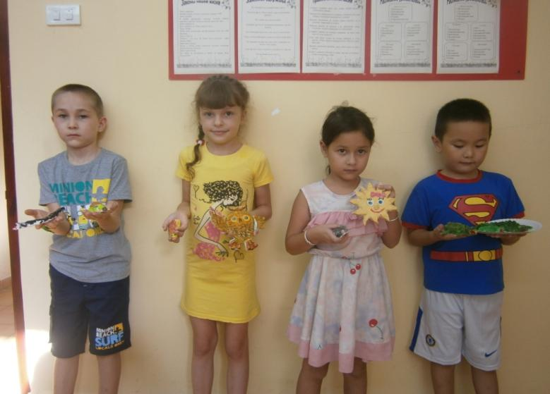

Slide 19
творческие работы обучающихся

Slide 20
Творческие работы обучающихся

Slide 21
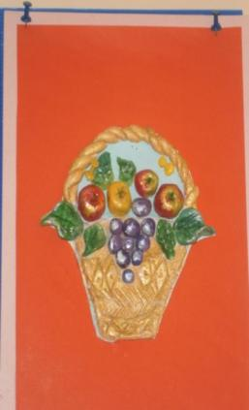
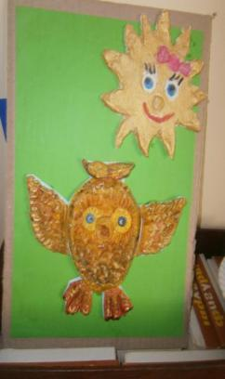
Творческие работы обучающихся

Slide 22
Творческие работы обучающихся

Slide 23
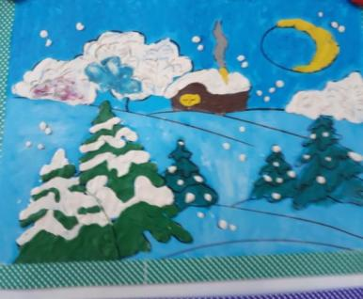
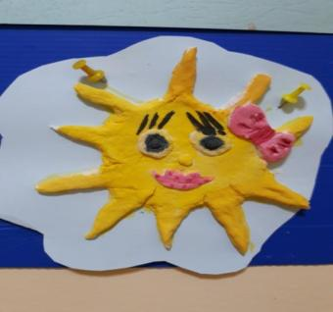
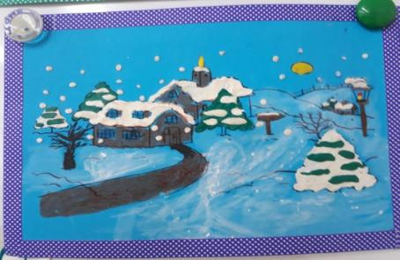

Slide 24
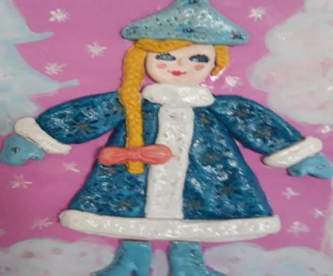
Понравилось, интересно? Попробуйте свои силы в лепке из солёного теста, Желаем успеха!

